Slide 1

ỦY BAN NHÂN DÂN QUẬN LONG BIÊN
TRƯỜNG MẦM NON HOA MỘC LAN
HOẠT ĐỘNG PHÁT TRIỂN NHẬN THỨC
Nhận biết tập nói: Con gà - con vịt
Lứa tuổi: 24-36 tháng
Long Biên, tháng 12 năm 2023

Slide 2
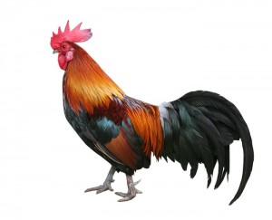
Con gà trống

Slide 3


Phần đầu
Phần m×nh
Phần đuôi
Phần chân

Slide 4
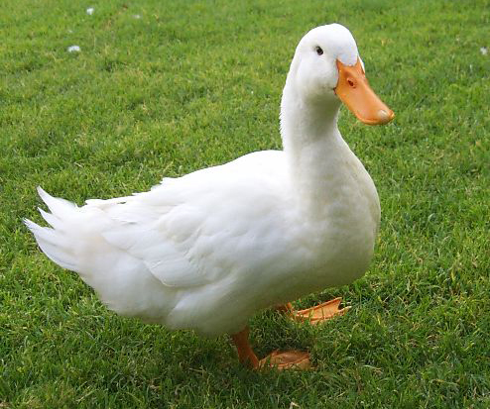
Con vịt

Slide 5
`
Phần đầu
Phần mình
Phần đuôi
Phần chân

Slide 6



Mở rộng
*

Slide 7
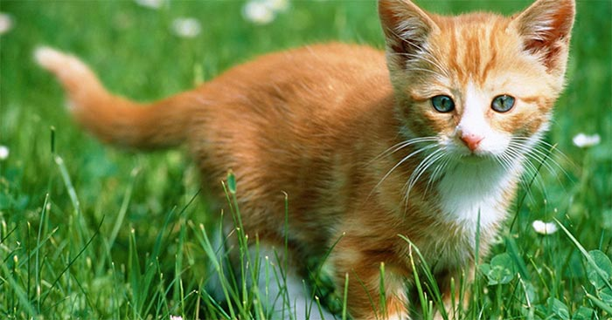
Con mèo

Slide 8
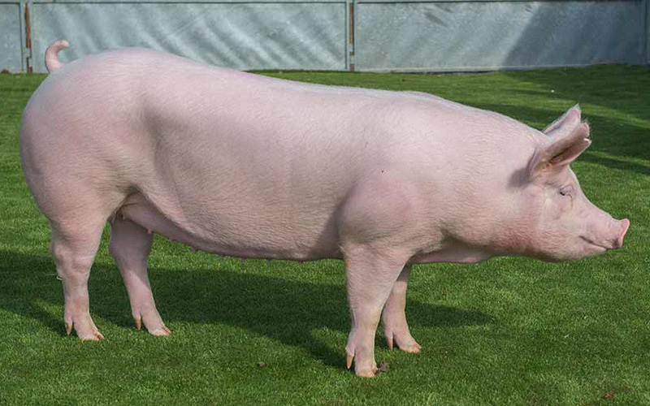
Con lợn

Slide 9
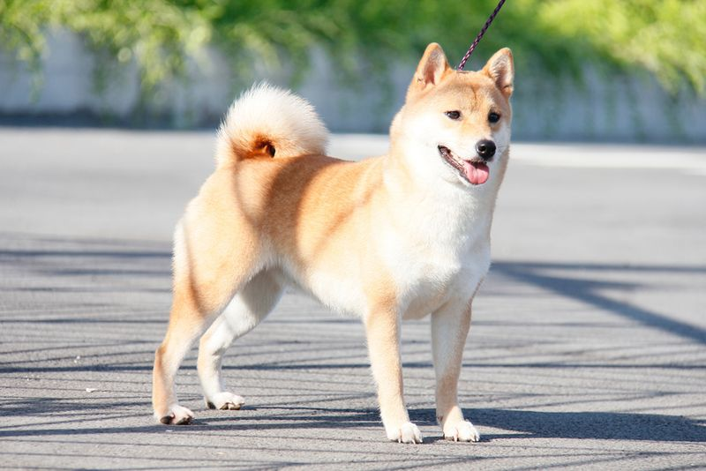
Con chó

Slide 10

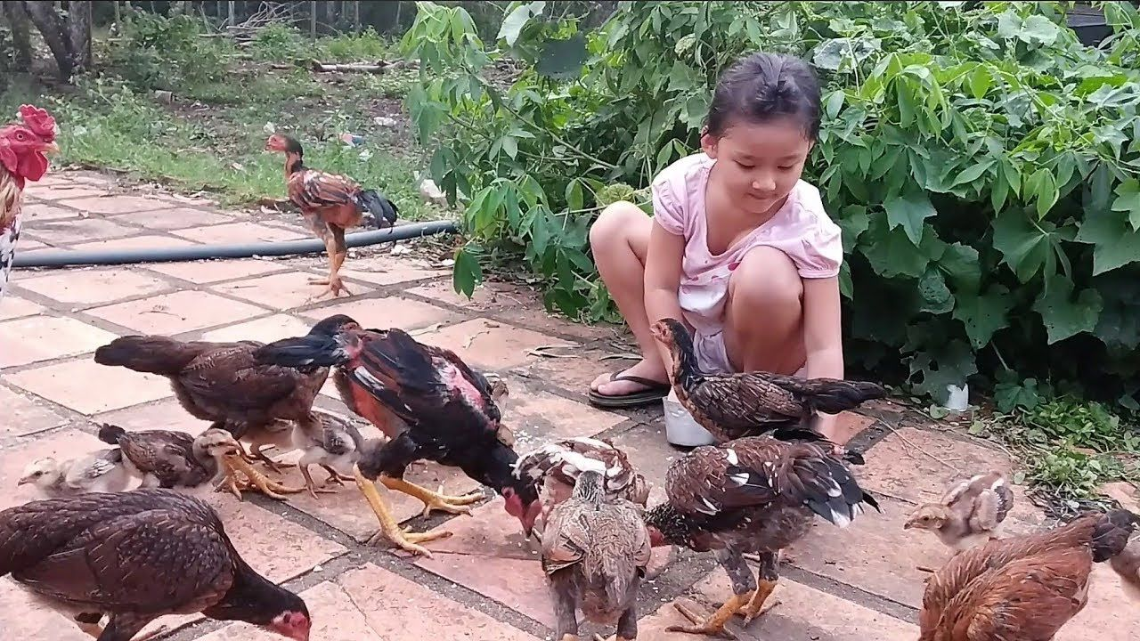
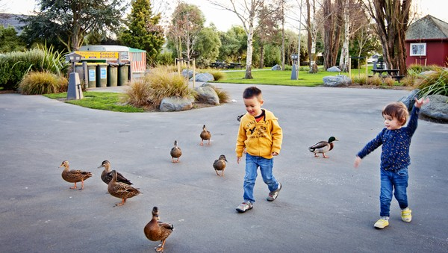
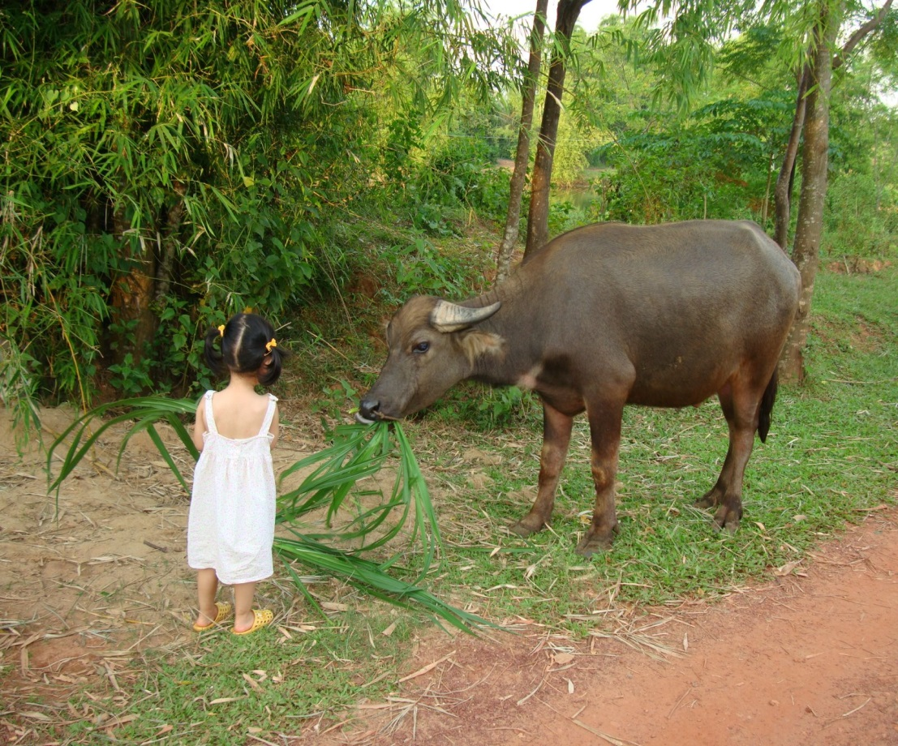
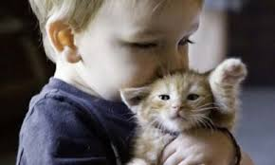
Giáo dục
Notes:
10
Giờ học đến đây là kết thúc
10

Slide 11



Trò chơi: Ô cửa bí mật

Slide 12


Ô cửa số
1

Slide 13

Ô cửa số 2

Slide 14
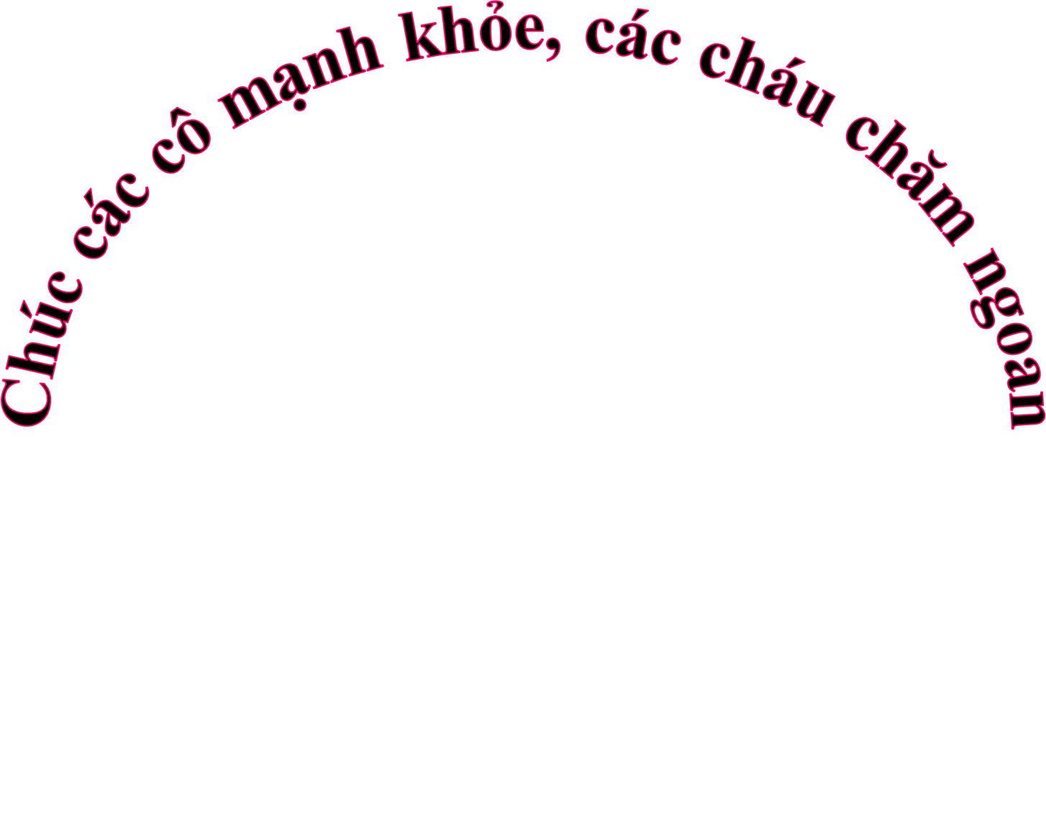
Giờ học đến đây là kết thúc !
Notes:
Giờ học đến đây là kết thúc
14

